Slide 1
과제 평가 시연 프레젠테이션
나만의 프롬프트 관리자
Python CLI 기반 템플릿 라이브러리 및 Git 워크플로우 실무 적용
발표자: 윤태성
github.com/yts-cmd/prompt-manager

Slide 2

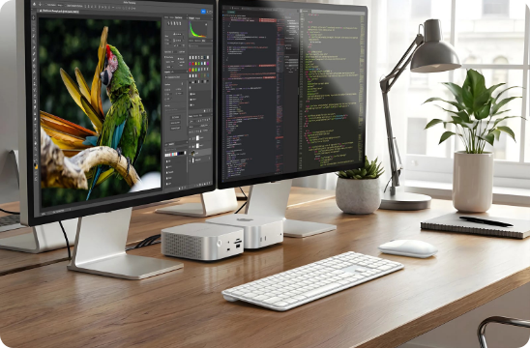
기획 배경
검증된 AI 질문 자산의 체계적 보관
기존 업무 방식의 한계
메모장 분산 보관으로 인한 재사용성 저하.
해결 방안 및 지향점
카테고리 분류와 실시간 검색 CLI 도구 구축.

Slide 3


시스템 메커니즘
인메모리 데이터 파이프라인
사용자 입력
딕셔너리 구조화
7대 기능 핸들링
제목, 본문, 카테고리 정보 수집.
리스트 기반 인메모리 자산 적재.
필터링 및 원문 추출 제공.

Slide 4
버전 관리 성과
Git 필수 평가 요건 충족 현황
10+
8종
100%
단위 커밋 수
핵심 명령어 실행
원격 저장소 동기화
기능별 커밋 컨벤션 준수.
init부터 clone까지 완수.
GitHub 양방향 동기화 완료.

Slide 5
브랜치 워크플로우
격리 개발 및 안전한 병합
feature/list 브랜치 분기
main 브랜치 병합 (Merge)
목록 조회 로직의 독립 개발.
단위 테스트 검증 후 통합.
메인 브랜치 영향 차단.
무결점 커밋 히스토리 보존.

Slide 6
소프트웨어 구조
7대 핵심 메뉴 구성
등록 및 조회
개인화 및 제어
검색 및 원문 추출
메뉴 1: 신규 프롬프트 추가.
메뉴 6: 즐겨찾기 토글.
메뉴 4: 키워드 검색 필터.
메뉴 2: 전체 목록 조회.
메뉴 7: 중요 항목 모아보기.
메뉴 5: 전체 본문 상세 보기.
메뉴 3: 카테고리별 분류.
메뉴 0: 프로그램 안전 종료.

Slide 7
시연 절차 01
프롬프트 신규 등록 및 목록 확인
$ python main.py
동적 인덱스 부여
선택: 1 (프롬프트 추가)
배열 자동 확장 및 인덱싱.
제목: 유튜브 쇼츠 대본 작성
카테고리: 3 (영상 생성)
요약 뷰 제공
[성공] 프롬프트가 성공적으로 추가되었습니다.
제목과 태그 중심 요약 출력.

Slide 8
시연 절차 02
키워드 검색 및 지시문 원문 추출
부분 일치 검색
제목 및 내용 문자열 탐색.
선택: 5 (상세 보기) -> 1번 입력
[제목] 블로그 글 작성 도우미
[상태] 즐겨찾기 등록 (★)
AI 즉시 복사 연계
"주제와 대상을 고려해 3단 구조 포스팅을 작성해줘"
지시문 원문 클립보드 활용.

Slide 9
협업 및 배포 환경
프로젝트 문서화 및 빌드 격리
README.md 표준 문서화
.gitignore 클린 환경 유지
설치 가이드 및 실행 절차 명시.
바이트코드 캐시 제외 처리.
7대 기능 명세 완벽 기술.
가상환경 및 설정 파일 격리.

Slide 10
미래 발전 방향
프롬프트 시스템 고도화 로드맵
STEP 01
STEP 02
STEP 03
다중 행 템플릿
영구 저장소 연동
LLM API 직접 연결
장문 템플릿 파일 임포트 지원.
JSON 및 SQLite 영구 보관.
프롬프트 선택 즉시 답변 수신.

Slide 11
질의응답 및 총평
감사합니다
나만의 프롬프트 관리자 과제 시연을 마칩니다
github.com/yts-cmd/prompt-manager

Slide 12

Image Sources
https://satechi.com/cdn/shop/articles/cubedock_lifestyle_2.webp?v=1778195924&width=1600
Source: satechi.com

